Slide 1



魅力五角场
网格化建设
五角场街道
主讲人：齐凯、吴晓琴
2023年4月4日

Slide 2
目 录
01
网格划分情况
CONTENTS
02
网格如何管理
03
北茶园网格情况
04
“小网格大能效”

Slide 3
SHANQIU
01
网格划分情况

Slide 4
第一部分
网格化建设的背景
为贯彻落实《关于进一步加强党建引领基层治理的若干措施》（沪委办发〔2022〕23号）、《杨浦区进一步深化党建引领基层治理的实施方案》（杨委办发〔2022〕9号）文件精神，织密组织之网，推动党建引领基层治理“网格工程”落地见效。

Slide 5
第一部分
网格架构设置
楼宇园区网格
居民区
网格
街区
网格
微网格
元网格
居民小组
楼组
区
街道
网格
微网格
住宅小区
元网格
楼道
若干楼组
楼栋
微网格
元网格

Slide 6
SHANQIU
02
网格如何管理

Slide 7
第二部分
（一）织密组织之网，构建党建引领网格治理体系
1、健全网格架构设置
01
02
2、优化网格运行机制
03
04
3、细化网格功能职责
4、强化睦邻楼组党建

Slide 8
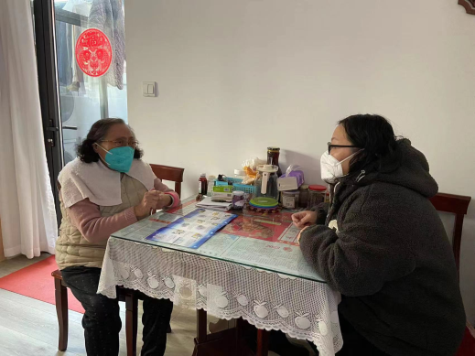
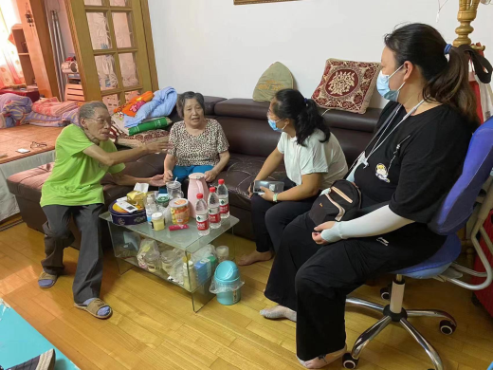
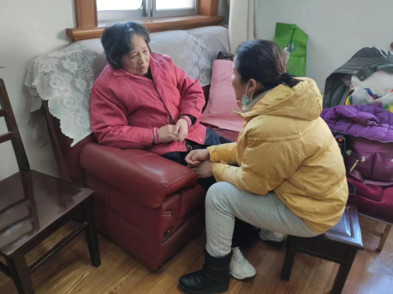
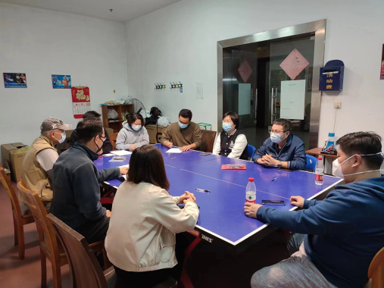
第二部分
（二）织密连心之网，走好新时代党的群众路线
健全常态化
联系服务机制
健全群众诉求
快速响应机制
健全重点群体
服务管理机制
健全多方力量
参与机制

Slide 9
第二部分
（三）织密共治之网，加快人民城市“五圈”建设
加强
物业治理“联动圈”
激活
老旧小区
“活力圈”
扩大
睦邻街区
“朋友圈”
做实
平急转换
“感应圈”
筑优
党群服务
“生活圈”

Slide 10

第二部分
（四）织密赋能之网，加强基层治理能力建设
紧扣年度重点工作和基层群众所需所盼，形成工作行动计划和重点工作项目。
坚持全周期管理理念，构建“部署推进—贯彻落实—调研督导—成效评估”的工作闭环。
强化督促检查，定期了解掌握重点工作推进情况，有针对性地调研和解决难点问题。
加强考核评估，考核评估结果作为居民区绩效考核和书记抓基层党建述职评议考核的重要内容。
加强基层治理队伍赋能
“雁阵工程”
“引航计划”
“破壁计划”
“筑巢计划”
“双百工程”
“千名社工发展计划”
“社区领军人物培养计划” 队“雁阵”伍赋能
压紧压实工作责任

Slide 11
SHANQIU
03
北茶园网格情况

Slide 12
北茶园网格
第四微网格
国顺路80弄
（56-73）
元网格
18个
元网格
18个
第一微网格
国顺路80弄（1-16）
第二微网格
国顺路80弄
（17-35）
第三微网格
国顺路80弄
（36-55）
第七微网格
黄兴路2019弄
（1-9）
第八微网格
黄兴路2005弄
（1）
第五微网格
国顺路120弄
（1-23）
第六微网格
国顺路66弄
（1-2）
元网格
16个
元网格
29个
元网格
20个
元网格
23个
元网格
9个
元网格
9个
元网格
2个
第九微网格
黄兴路1999弄
（1-3）
第三部分
北茶园网格，共有9个微网格，134个元网格，一个网格长，9个专职网格员，9个兼职网格员，6个网格指导员，9个微网格长，134个元网格长（其中6人亦是微网格长）。

Slide 13
SHANQIU
04
网格化与社区治理

Slide 14
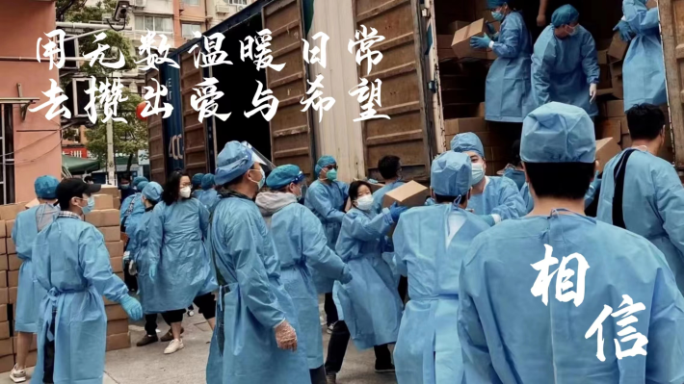
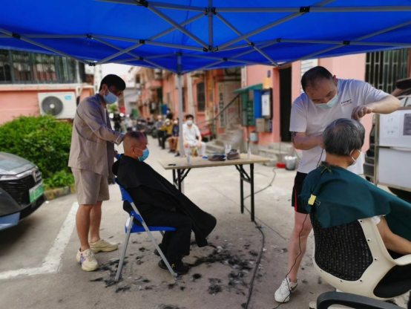
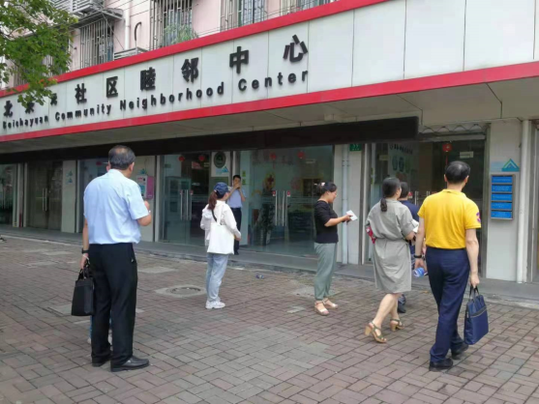
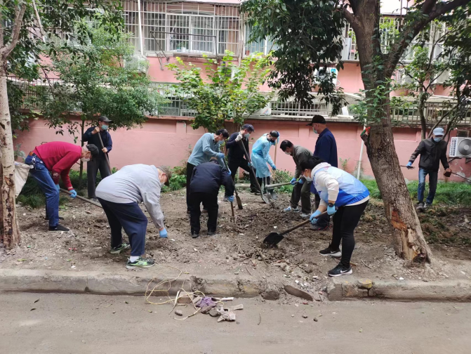
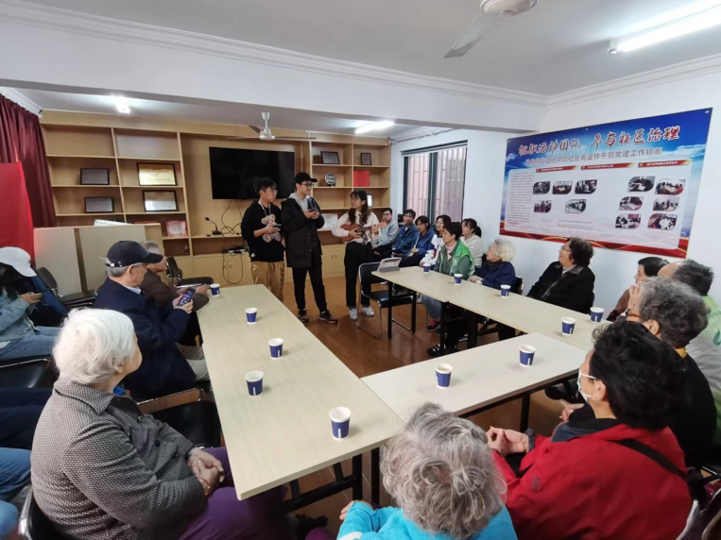
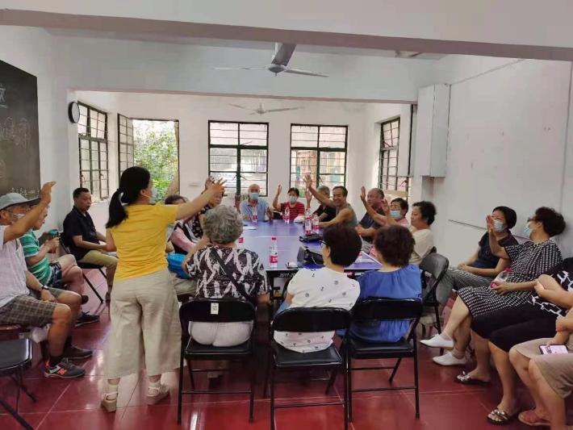
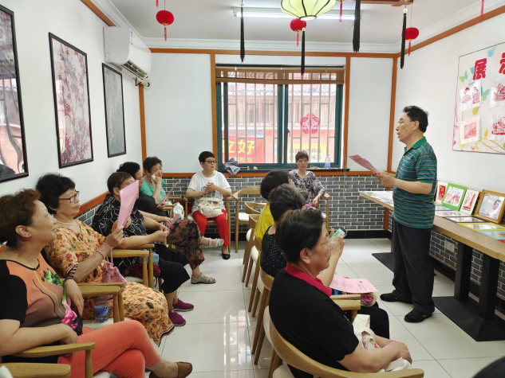
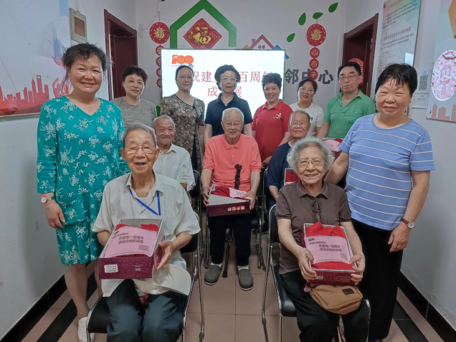
第四部分
“小网格大能效”
  队伍更壮大
  邻里更和睦
  生活更便利
  环境更整洁
  过程更民主
  资源更丰富
  活动更精彩
  社区更温馨

Slide 15
感谢您的聆听！
五角场街道
北茶园居委会

